Slide 1

Matematika
SMA/MA Kelas XII
Mata Pelajaran Wajib
Disusun oleh:
Noviana Endah Santoso
Disklaimer
Daftar isi

Slide 2
DISKLAIMER
PowerPoint pembelajaran ini dibuat sebagai alternatif guna membantu Bapak/Ibu Guru melaksanakan pembelajaran.
Materi PowerPoint ini mengacu pada Kompetensi Inti (KI) dan Kompetensi Dasar (KD) Kurikulum 2013.
Dengan berbagai alasan, materi dalam PowerPoint ini disajikan secara ringkas, hanya memuat poin-poin besar saja.
Dalam penggunaannya nanti, Bapak/Ibu Guru dapat mengembangkannya sesuai kebutuhan.
Harapan kami, dengan PowerPoint ini Bapak/Ibu Guru dapat mengembangkan pembelajaran secara kreatif dan interaktif.

Slide 3
DAFTAR ISI
BAB I
DIMENSI TIGA
BAB II
STATISTIKA
JUDUL BAB
BAB III
KAIDAH PENCACAHAN
BAB IV
PELUANG KEJADIAN

Slide 4
I
DIMENSI TIGA
BAGIAN BAB
A. Kedudukan Titik, Garis, dan Bidang
B. Jarak Titik, Garis dan Bidang
C. Sudut Antara Garis dan Bidang
Kembali ke daftar isi

Slide 5
A. Kedudukan Titik, Garis, dan Bidang
1. Kedudukan Titik terhadap Garis
2. Kedudukan Titik terhadap Bidang
3. Kedudukan Garis terhadap Garis Lain
4. Kedudukan Garis terhadap Bidang
5. Kedudukan Bidang terhadap Bidang
Kembali ke daftar isi
Kembali ke awal bab

Slide 6
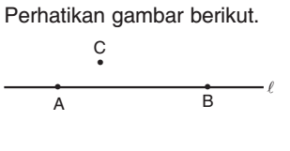
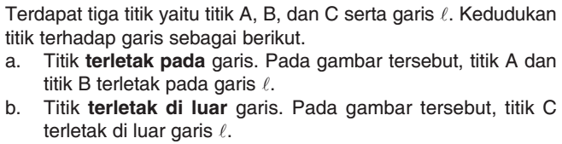
1. Kedudukan Titik Terhadap Garis
Kembali ke daftar isi
Kembali ke awal bab

Slide 7
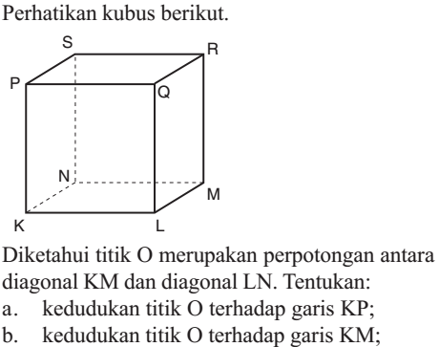
Contoh Soal
Kembali ke daftar isi
Kembali ke awal bab

Slide 8
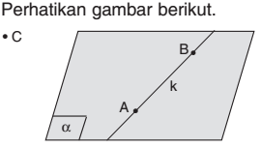
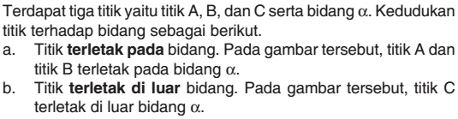
2. Kedudukan Titik Terhadap Bidang
Kembali ke daftar isi
Kembali ke awal bab

Slide 9
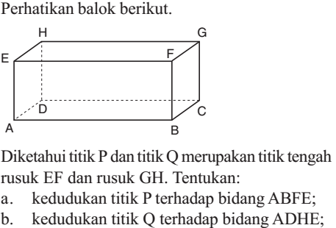
Contoh Soal
Kembali ke daftar isi
Kembali ke awal bab

Slide 10
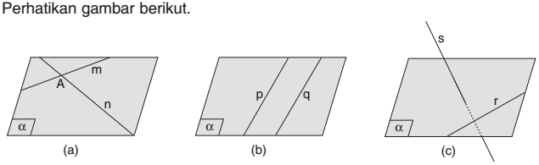
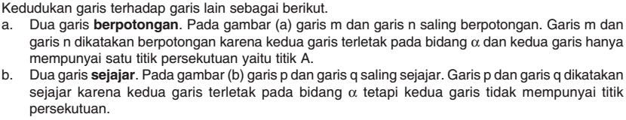

3. Kedudukan Garis Terhadap Garis Lain
Kembali ke daftar isi
Kembali ke awal bab

Slide 11
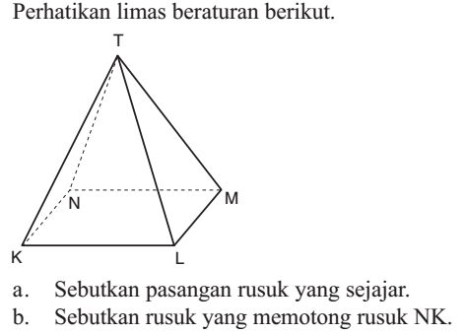
Contoh Soal
Kembali ke daftar isi
Kembali ke awal bab

Slide 12
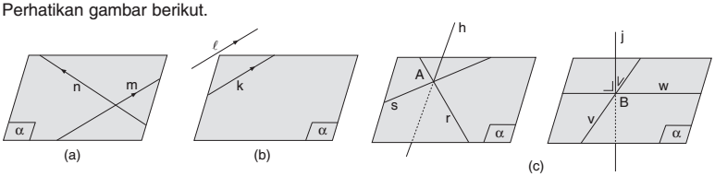
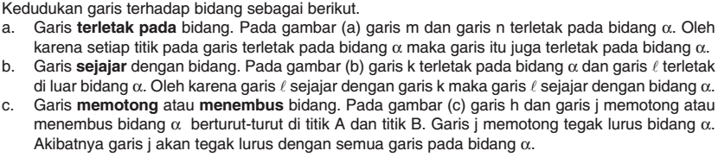
4. Kedudukan Garis Terhadap Bidang
Kembali ke daftar isi
Kembali ke awal bab

Slide 13
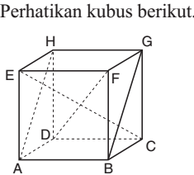
Contoh Soal
Sebutkan garis yang sejajar dengan bidang ABGH.
Kembali ke daftar isi
Kembali ke awal bab

Slide 14
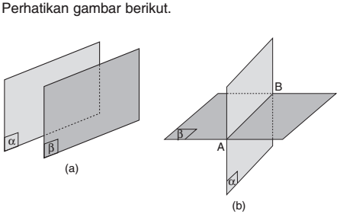
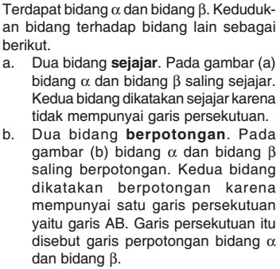
5. Kedudukan Bidang Terhadap Bidang
Kembali ke daftar isi
Kembali ke awal bab

Slide 15
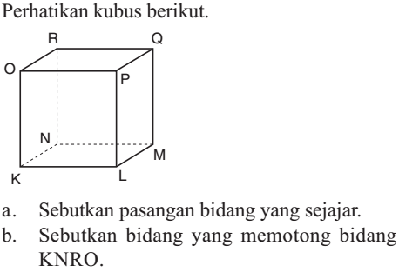
Contoh Soal
Kembali ke daftar isi
Kembali ke awal bab

Slide 16
B. Jarak Titik, Garis dan Bidang
1. Jarak Antara Dua Titik
2. Jarak Titik terhadap Garis
3. Jarak Titik terhadap Bidang
4. Jarak Antara Dua Garis
5. Jarak Garis terhadap Bidang
6. Jarak Antara Dua Bidang
Kembali ke daftar isi
Kembali ke awal bab

Slide 17
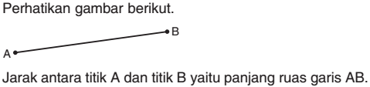
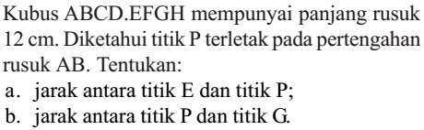
1. Jarak Antara Dua Titik
Contoh Soal
Kembali ke daftar isi
Kembali ke awal bab

Slide 18
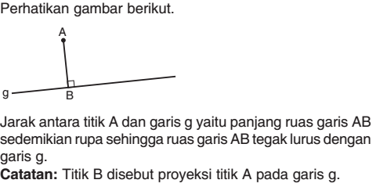
2. Jarak Antara Titik dan Garis
Kembali ke daftar isi
Kembali ke awal bab

Slide 19
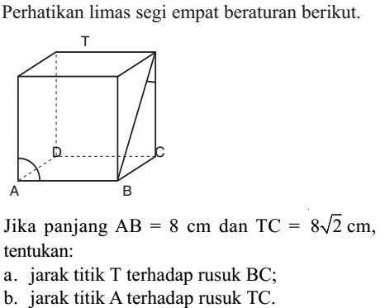
Contoh Soal
Kembali ke daftar isi
Kembali ke awal bab

Slide 20
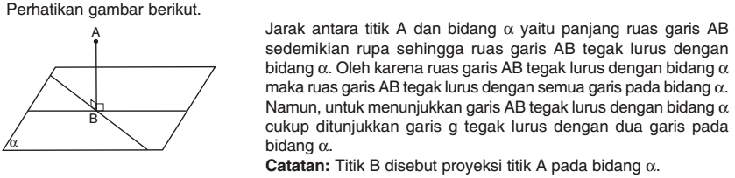
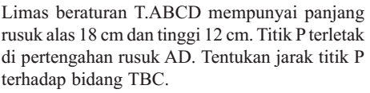
3. Jarak Antara Titik dan Bidang
Contoh Soal
Kembali ke daftar isi
Kembali ke awal bab

Slide 21
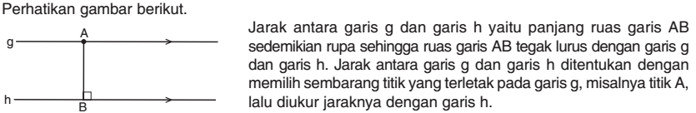
4. Jarak Antara Dua Garis Sejajar
Kembali ke daftar isi
Kembali ke awal bab

Slide 22
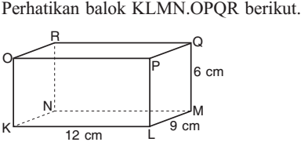
Contoh Soal
Tentukan jarak rusuk KL terhadap rusuk QR.
Kembali ke daftar isi
Kembali ke awal bab

Slide 23
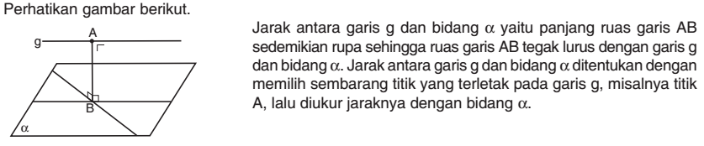
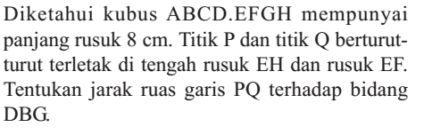
5. Jarak Garis dan Bidang
Contoh Soal
Kembali ke daftar isi
Kembali ke awal bab

Slide 24
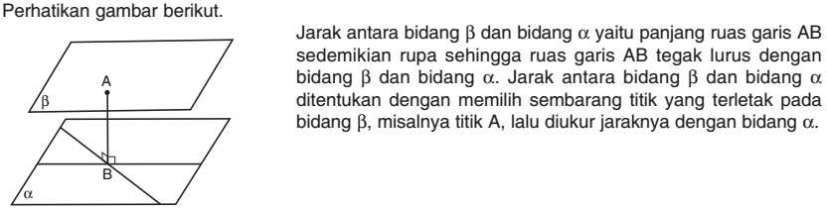

6. Jarak Dua Bidang Sejajar
Contoh Soal
Kembali ke daftar isi
Kembali ke awal bab

Slide 25
C. Sudut Garis dan Bidang
1. Sudut Antara Dua Garis
2. Sudut Antara Garis dan Bidang
3. Sudut Antara Bidang dan Bidang
Kembali ke daftar isi
Kembali ke awal bab

Slide 26
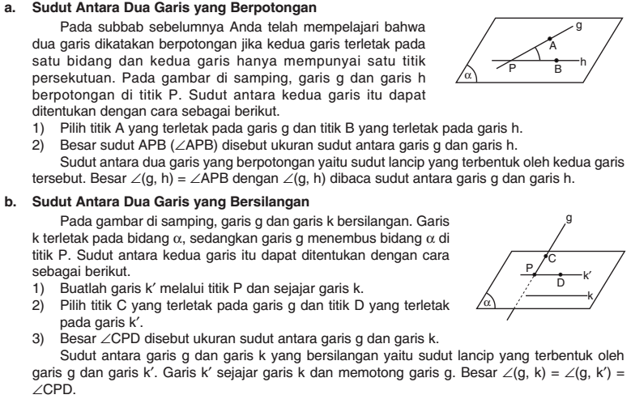
1. Sudut Antara Dua Garis
Pilihlah titik A yang terletak pada garis g dan titik B yang terletak pada garis h.
Besar sudut APB(∠APB) disebut ukuran sudaut antara garis g dan garis h.
Sudut antara dua garis yang berpotongan yaitu sudut lancip yang terbentuk oleh kedua garis tersebut. Besar ∠(g,h) = ∠APB dengan ∠(g,h) dibaca sudut antara garis g dan garis h.
Kembali ke daftar isi
Kembali ke awal bab

Slide 27
Kembali ke daftar isi
Kembali ke awal bab

Slide 28
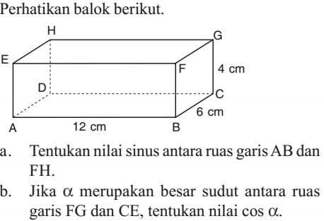
Contoh Soal
Kembali ke daftar isi
Kembali ke awal bab

Slide 29
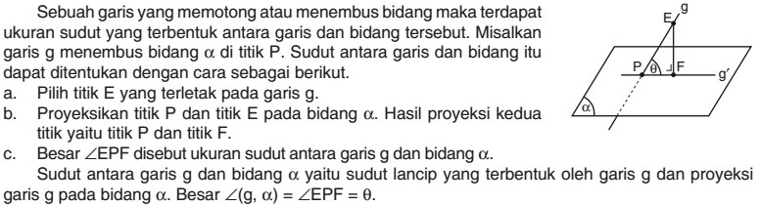
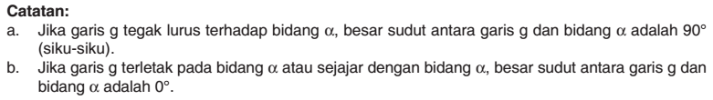
2. Sudut Antara Garis dan Bidang
Kembali ke daftar isi
Kembali ke awal bab

Slide 30
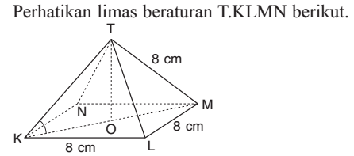
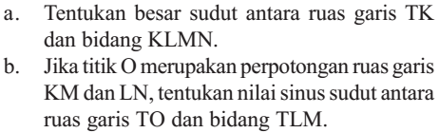
Contoh Soal
Kembali ke daftar isi
Kembali ke awal bab

Slide 31
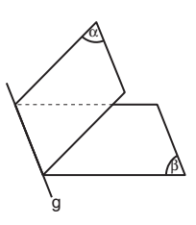
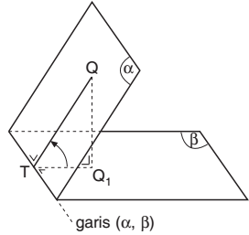
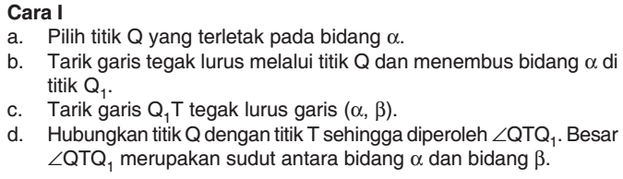
3. Sudut Antara Dua Bidang
Kembali ke daftar isi
Kembali ke awal bab

Slide 32
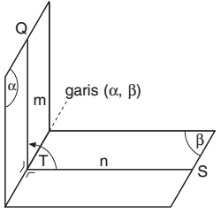
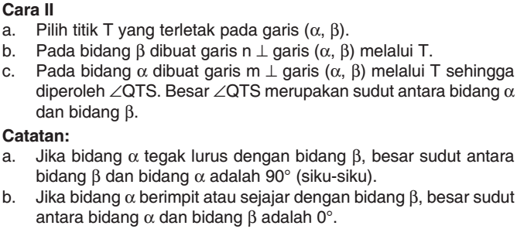
Kembali ke daftar isi
Kembali ke awal bab

Slide 33
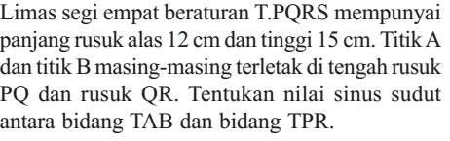
Contoh Soal
Kembali ke daftar isi
Kembali ke awal bab

Slide 34
II
STATISTIKA
BAGIAN BAB
A. Membaca Data dan Menyajikan Data
B. Ukuran Pemusatan Data
C. Ukuran Letak Data
D. Ukuran Penyebaran Data
Kembali ke daftar isi

Slide 35
Membaca dan Menyajikan Data
A. Membaca dan Menyajikan Data
1. Membaca Data dalam Bentuk Tabel Distribusi Frekuensi
2. Menyajikan Data dalam Bentuk Tabel Distribusi Frekuensi
3. Menyajikan Data dalam Bentuk Histogram
Kembali ke daftar isi
Kembali ke awal bab

Slide 36
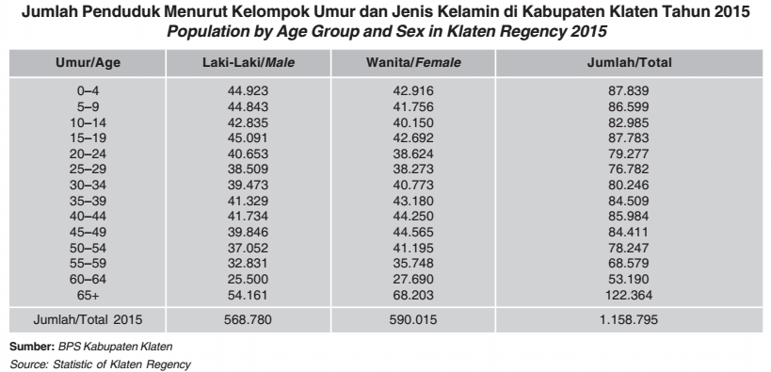
1. Membaca Data
Kembali ke daftar isi
Kembali ke awal bab

Slide 37
Dari tabel distribusi frekuensi di atas diperoleh informasi antara lain sebagai berikut.
Jumlah penduduk Kabupaten Klaten pada tahun 2015 ada 1.158.795 jiwa, terdiri atas 568.780 jiwa penduduk laki-laki dan 590.015 jiwa penduduk perempuan.
Jumlah penduduk balita (usia < 5 tahun) ada 83.839 jiwa.
Jumah penduduk laki-laki usia 20-24 tahun ada 40.653 jiwa.
Jumlah penduduk wanita usia 35-39 tahun ada 43.180 jiwa.
Jumlah penduduk lansia (usia ≥ 65 tahun) ada 122.364 jiwa.
Latihan Soal
Berdasarkan tabel data jumlah penduduk Kabupaten Klaten berdasarkan umur dan jenis kelamin pada tahun 2015 di atas, jawablah pertanyaan-pertanyaan di bawah ini.
Berapa jumlah penduduk laki-laki usia 15-19 tahun?
Berapa jumlah penduduk wanita usia 30 – 34 tahun dan usia 40 – 44 tahun?
Berapa selisih jumlah penduduk lansia dan balita?
Berapa selisih jumlah penduduk laki-laki dan perempuan usia 25 – 29 tahun?
Kembali ke daftar isi
Kembali ke awal bab

Slide 38

2. Menyajikan Data dalam Bentuk Tabel Distribusi Frekuensi
Unsur-unsur dari Tabel Distribusi Frekuensi.
Kelas atau interval yaitu kelompok nilai data yang ditulis dalam bentuk interval
Batas bawah kelas (Bb) yaitu nilai data yang terletak di sebelah kiri untuk setiap kelas interval
Batas atas kelas (Ba) yaitu nilai data yag terletak di sebelah kanan untuk setiap kelas interval.
Tepi bawah kelas (Tb) yaitu batas bawah kelas dikurangi ketelitian data (ketelitian data yang digunakan disini adalah 0,5)
Tepi atas kelas (Ta) yaitu batas atas kelas ditambah ketelitian data (ketelitian data yang digunakan disini adalah 0,5)
Titik tengah (Xi) yaitu
Banyak kelas (k) merupakan bilangan bulat. Banyak kelas dihitung dengan menggunakan rumus , dengan n banyaknya data
Panjang kelas (p) yaitu hasil pengurangan antara tepi atas dengan tepi bawah kelas
Kembali ke daftar isi
Kembali ke awal bab

Slide 39
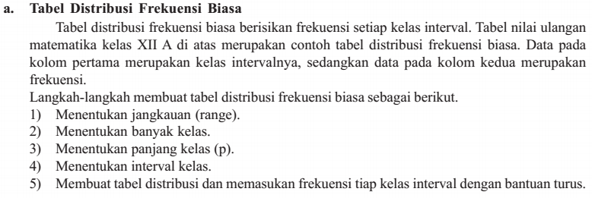
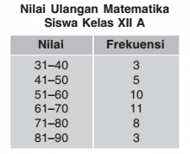
Jenis-jenis tabel Distribusi Frekuensi
Kembali ke daftar isi
Kembali ke awal bab

Slide 40
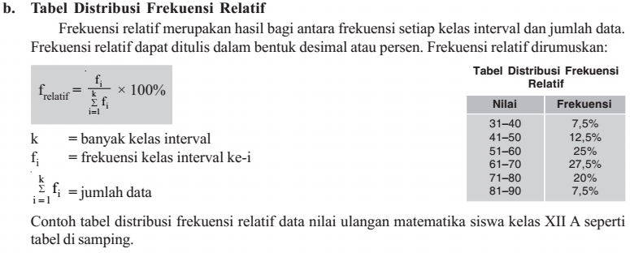
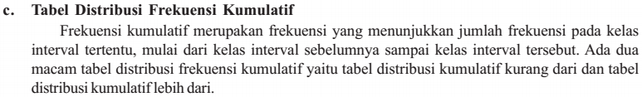
Kembali ke daftar isi
Kembali ke awal bab

Slide 41
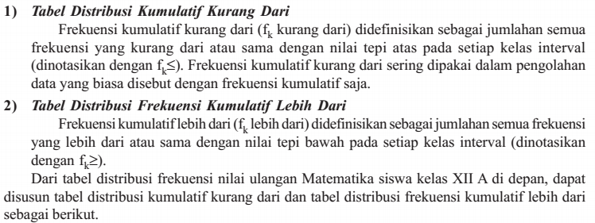
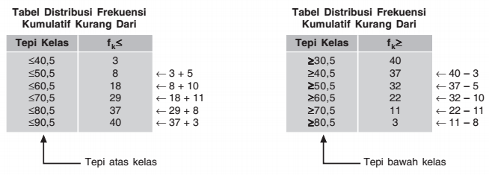
Kembali ke daftar isi
Kembali ke awal bab

Slide 42
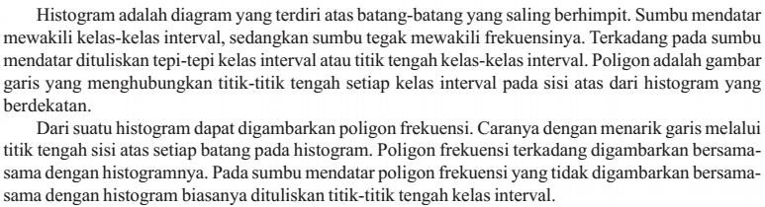
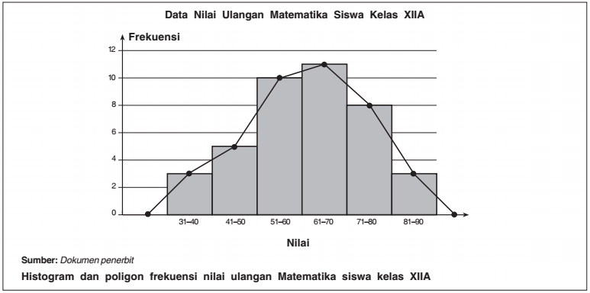
3. Menyajikan Data dalam Bentuk Histogram dan Poligon
Kembali ke daftar isi
Kembali ke awal bab

Slide 43
B. Ukuran Pemusatan Data
1. Mean/Rata-rata
2. Modus
3. Median
Kembali ke daftar isi
Kembali ke awal bab

Slide 44
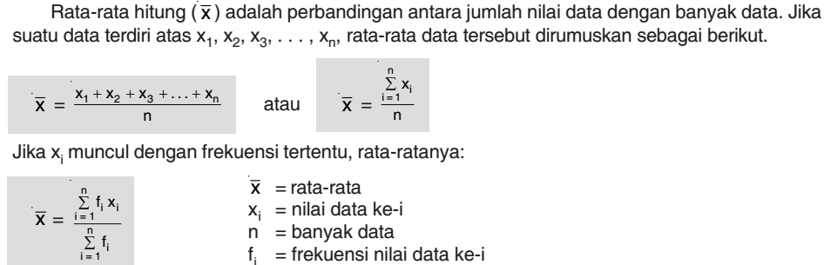
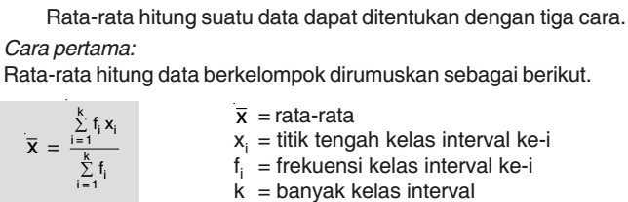
1. Mean/Rata-Rata
Data Tunggal
Data Berkelompok
Kembali ke daftar isi
Kembali ke awal bab

Slide 45
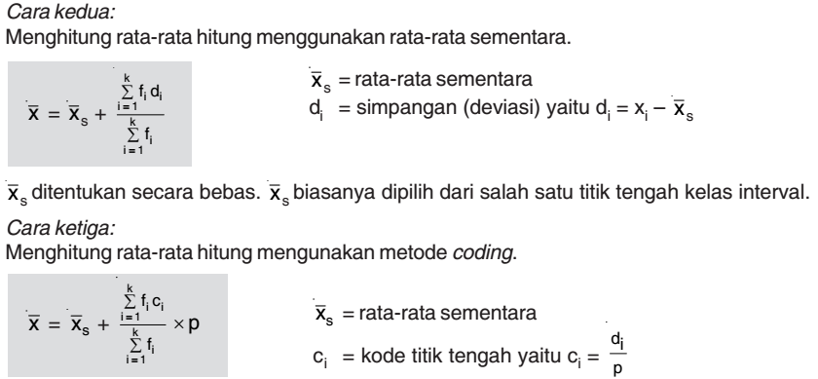
Kembali ke daftar isi
Kembali ke awal bab

Slide 46


Contoh Soal
Perhatikan data tentang berat badan 20 siswa berikut.
Jawaban:
Tentukan mean data tersebut.
Kembali ke daftar isi
Kembali ke awal bab

Slide 47


2. Modus
Data Tunggal
Data Berkelompok
Kembali ke daftar isi
Kembali ke awal bab

Slide 48


Contoh Soal
Perhatikan tabel berikut.
Jawaban:
Tentukan modus data tersebut.
Kembali ke daftar isi
Kembali ke awal bab

Slide 49


3. Median
Data Tunggal
Data Berkelompok
Kembali ke daftar isi
Kembali ke awal bab

Slide 50


Contoh Soal
Perhatikan data usia ibu rumah tangga di Desa Anggrek berikut.
Jawaban:
Tentukan median data tersebut.
Kembali ke daftar isi
Kembali ke awal bab

Slide 51
C. Ukuran Letak Data
1. Kuartil (Q)
2. Desil (D)
3. Persentil (P)
Kembali ke daftar isi
Kembali ke awal bab

Slide 52

1. Kuartil
Data Tunggal
Kembali ke daftar isi
Kembali ke awal bab

Slide 53

Data Berkelompok
Kembali ke daftar isi
Kembali ke awal bab

Slide 54



Contoh Soal
Tentukan kuartil bawah data di atas.
Jawaban:
Kembali ke daftar isi
Kembali ke awal bab

Slide 55



2. Desil (D)
Data Tunggal
Data Berkelompok
Kembali ke daftar isi
Kembali ke awal bab

Slide 56



Contoh Soal
Tentukan nilai desil ke-4 data tersebut.
Jawaban:
Kembali ke daftar isi
Kembali ke awal bab

Slide 57

3. Persentil (P)
Data Tunggal
Kembali ke daftar isi
Kembali ke awal bab

Slide 58

Data Berkelompok
Kembali ke daftar isi
Kembali ke awal bab

Slide 59




Contoh Soal
Tentukan nilai desil ke-4 data tersebut.
Jawaban:
Kembali ke daftar isi
Kembali ke awal bab

Slide 60
D. Ukuran Penyebaran Data
1. Jangkauan
2. Jangkauan Antarkuartil (Hamparan)
3. Simpangan Kuartil
4. Simpangan Rata-Rata
5. Ragam/Variansi
6. Simpangan Baku
Kembali ke daftar isi
Kembali ke awal bab

Slide 61

1. Jangkauan
Data Tunggal
Data Berkelompok
Kembali ke daftar isi
Kembali ke awal bab

Slide 62


2. Jangkauan Antarkuartil (Hamparan)
3. Simpangan Kuartil
Kembali ke daftar isi
Kembali ke awal bab

Slide 63

Contoh Soal
Tentukan jangkauan antarkuartil data tersebut.
Kembali ke daftar isi
Kembali ke awal bab

Slide 64


4. Simpangan Rata-Rata
Data Tunggal
Data Berkelompok
Kembali ke daftar isi
Kembali ke awal bab

Slide 65


Contoh Soal
Perhatikan data berikut.
Jawaban:
Tentukan simpangan rata-rata dari data tersebut
Kembali ke daftar isi
Kembali ke awal bab

Slide 66


5. Ragam/Variansi
Data Tunggal
Data Berkelompok
Kembali ke daftar isi
Kembali ke awal bab

Slide 67



Contoh Soal
Perhatikan data berikut.
Tentukan ragam dari data tersebut.
Jawaban:
Kembali ke daftar isi
Kembali ke awal bab

Slide 68


6. Simpangan Baku
Data Tunggal
Data Berkelompok
Kembali ke daftar isi
Kembali ke awal bab

Slide 69

Contoh Soal
Perhatikan data berikut.
Tentukan simpangan baku dari data tersebut.
Kembali ke daftar isi
Kembali ke awal bab

Slide 70
III
KAIDAH PENCACAHAN
BAGIAN BAB
A. Aturan Penjumlahan dan Aturan Perkalian
B. Faktorial, Permutasi, dan Kombinasi
Kembali ke daftar isi

Slide 71
A. Aturan Penjumlahan dan Aturan Perkalian
1. Percobaan dan Hasil Percobaan
2. Aturan Penjumlahan
3. Aturan Perkalian
Kembali ke daftar isi
Kembali ke awal bab

Slide 72


1. Percobaan dan Hasil Percobaan
Kembali ke daftar isi
Kembali ke awal bab

Slide 73


2. Aturan Penjumlahan
Contoh Soal
Kembali ke daftar isi
Kembali ke awal bab

Slide 74


3. Aturan Perkalian
Contoh Soal
Dari angka-angka 0, 1, 2, 3, 4, 5, dan 6 akan dibentuk bilangan ribuan. Tentukan banyak bilangan ribuan yang dapat dibentuk.
Jawaban:
Kembali ke daftar isi
Kembali ke awal bab

Slide 75
B. Faktorial, Permutasi dan Kombinasi
1. Faktorial
2. Permutasi
3. Kombinasi
Kembali ke daftar isi
Kembali ke awal bab

Slide 76


1. Faktorial
Kembali ke daftar isi
Kembali ke awal bab

Slide 77


2. Permutasi
Contoh Soal
Kembali ke daftar isi
Kembali ke awal bab

Slide 78


Contoh Soal
Kembali ke daftar isi
Kembali ke awal bab

Slide 79

Contoh Soal
Kembali ke daftar isi
Kembali ke awal bab

Slide 80


3. Kombinasi
Contoh Soal
Kembali ke daftar isi
Kembali ke awal bab

Slide 81
IV
Peluang Kejadian
BAGIAN BAB
A. Peluang Suatu Kejadian
B. Peluang Kejadian Majemuk
Kembali ke daftar isi

Slide 82
A. Peluang Suatu Kejadian
1. Ruang Sampel dan Titik Sampel
2. Cara Menentukan Ruang Sampel
3. Frekuensi Relatif
4. Peluang Suatu Kejadian
5. Frekuensi Harapan
6. Peluang Komplemen Suatu Kejadian
Kembali ke daftar isi
Kembali ke awal bab

Slide 83

1. Ruang Sampel dan Titik Sampel
Ruang Sampel atau Contoh adalah himpunan dari semua hasil yang munkin muncul pada suatu percobaan
Titik Sampel atau titik contoh adalah anggota-anggota dari ruang sampel. Banyaknya anggota (titik sampel) suatu ruang sampel dinyatakan dengan n(S).
Percobaan adalah proses yang menghasilkan data mentah.
Kejadian adalah himpunan bagian dari ruang sampel.
Kembali ke daftar isi
Kembali ke awal bab

Slide 84



2. Cara Menentukan Ruang Sampel
Contoh Soal
Kembali ke daftar isi
Kembali ke awal bab

Slide 85



3. Frekuensi Relatif
4. Peluang Suatu Kejadian
Kembali ke daftar isi
Kembali ke awal bab

Slide 86

Contoh Soal
Kembali ke daftar isi
Kembali ke awal bab

Slide 87

5. Frekuensi Harapan
Contoh Soal
Sebuah dadu berisi enam dilempar sebanyak 600 kali. Tentukan frekuensi harapan muncul mata dadu faktor dari 6.
Kembali ke daftar isi
Kembali ke awal bab

Slide 88

Contoh Soal
Kembali ke daftar isi
Kembali ke awal bab

Slide 89

6. Peluang Komplemen Suatu Kejadian
Contoh Soal
Dari seperangkat kartu bridge diambil dua kartu sekaligus secara acak. Tentukan peluang terambil bukan kartu King.
Kembali ke daftar isi
Kembali ke awal bab

Slide 90
B. Peluang Kejadian Majemuk
1. Peluang Dua Kejadian Tidak Saling Lepas
2. Peluang Dua Kejadian Saling Lepas
3. Peluang Dua Kejadian Saling Bebas
4. Peluang Dua Kejadian Tidak Saling Bebas (Bersyarat)
Kembali ke daftar isi
Kembali ke awal bab

Slide 91



1. Peluang Dua Kejadian Tidak Saling Lepas
Contoh Soal
Kembali ke daftar isi
Kembali ke awal bab

Slide 92


2. Peluang Dua Kejadian Saling Lepas
Contoh Soal
Dua buah dadu dilambungkan secara bersama-sama. Tentukan peluang munculnya jumlah kedua mata dadu sama dengan 5 atau 9.
Kembali ke daftar isi
Kembali ke awal bab

Slide 93

3. Peluang Dua Kejadian Saling Bebas
Contoh Soal
Kotak I terdapat 3 kelereng merah daan 2 kelereng biru. Kotak II terdapat 4 kelereng merah dan 4 kelereng biru. Dari setiap kotak diambil satu kelereng. Tentukan peluang terambil kelereng merah dari kotak I dan kelereng biru dari kotak II.
Kembali ke daftar isi
Kembali ke awal bab

Slide 94

4. Peluang Dua Kejadian Tidak Saling Bebas (Bersyarat)
Kembali ke daftar isi
Kembali ke awal bab

Slide 95

Contoh Soal
Kembali ke daftar isi
Kembali ke awal bab

